Slide 1
团队介绍：上海交通大学-XX

Slide 2
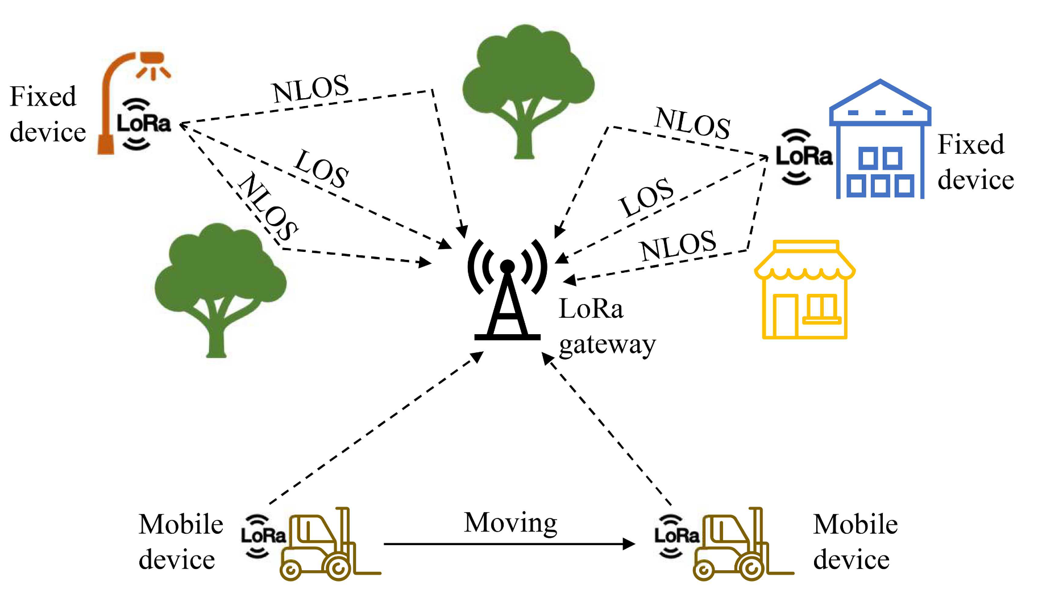
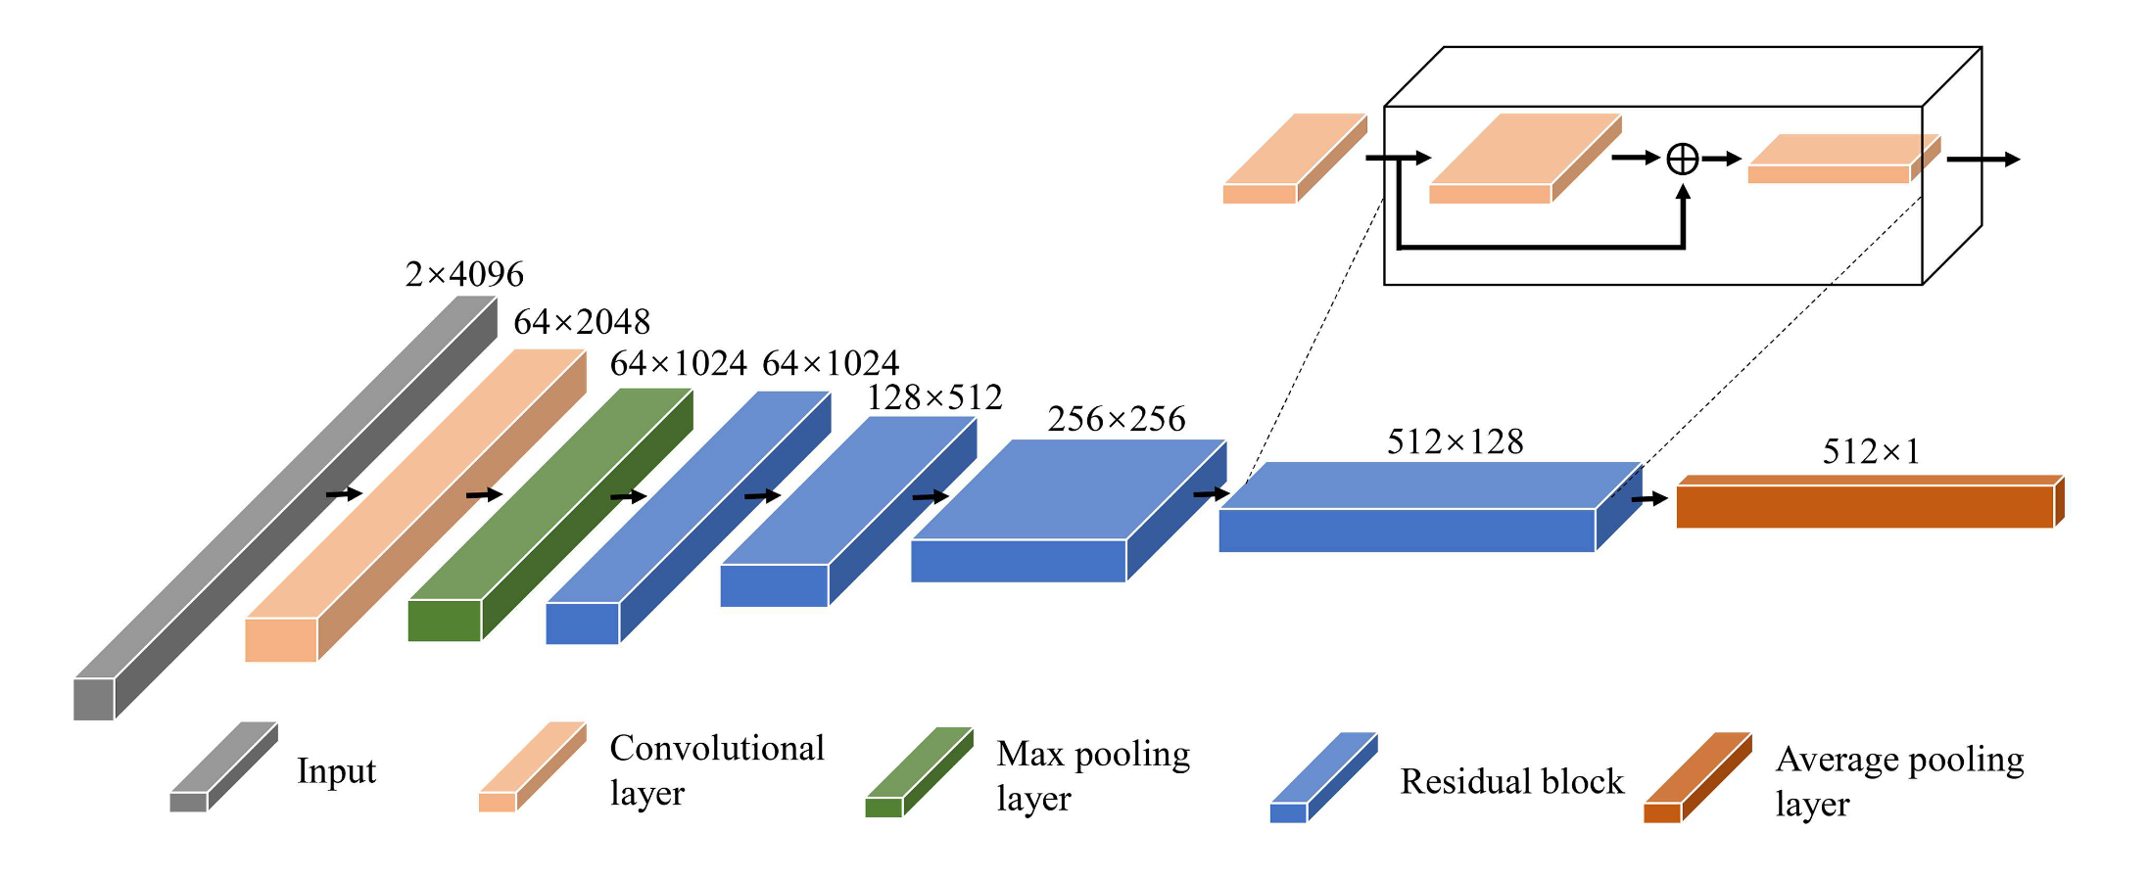
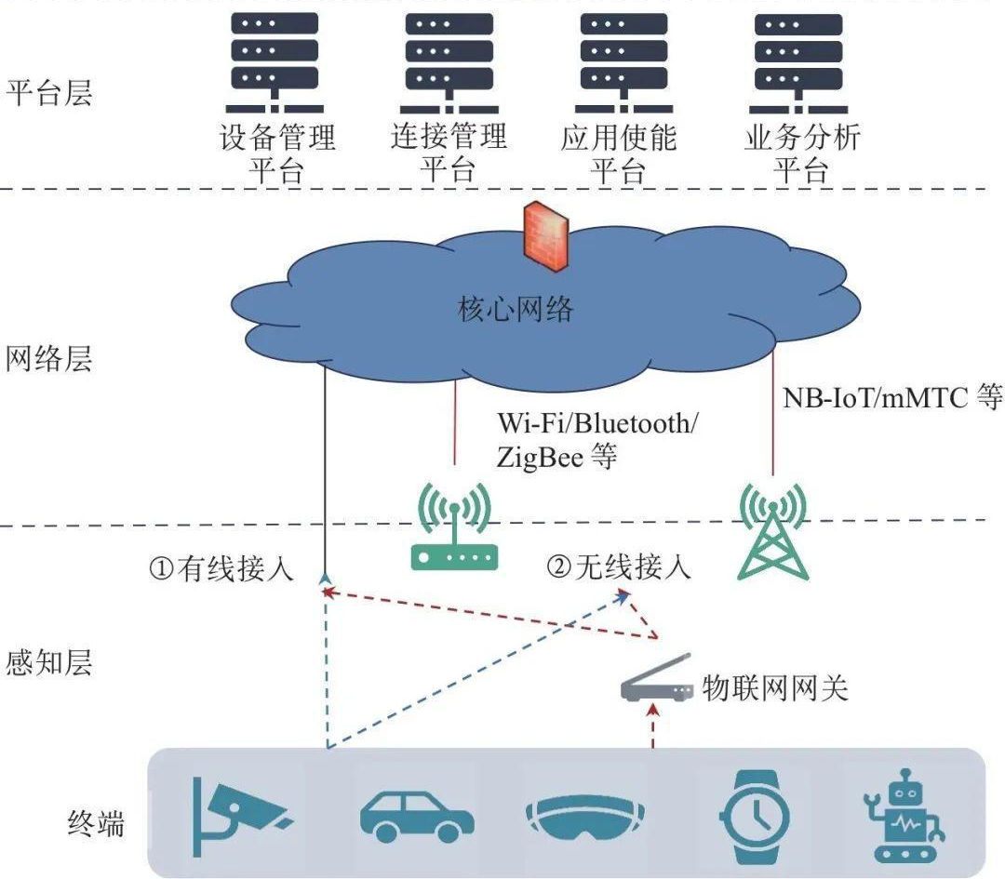
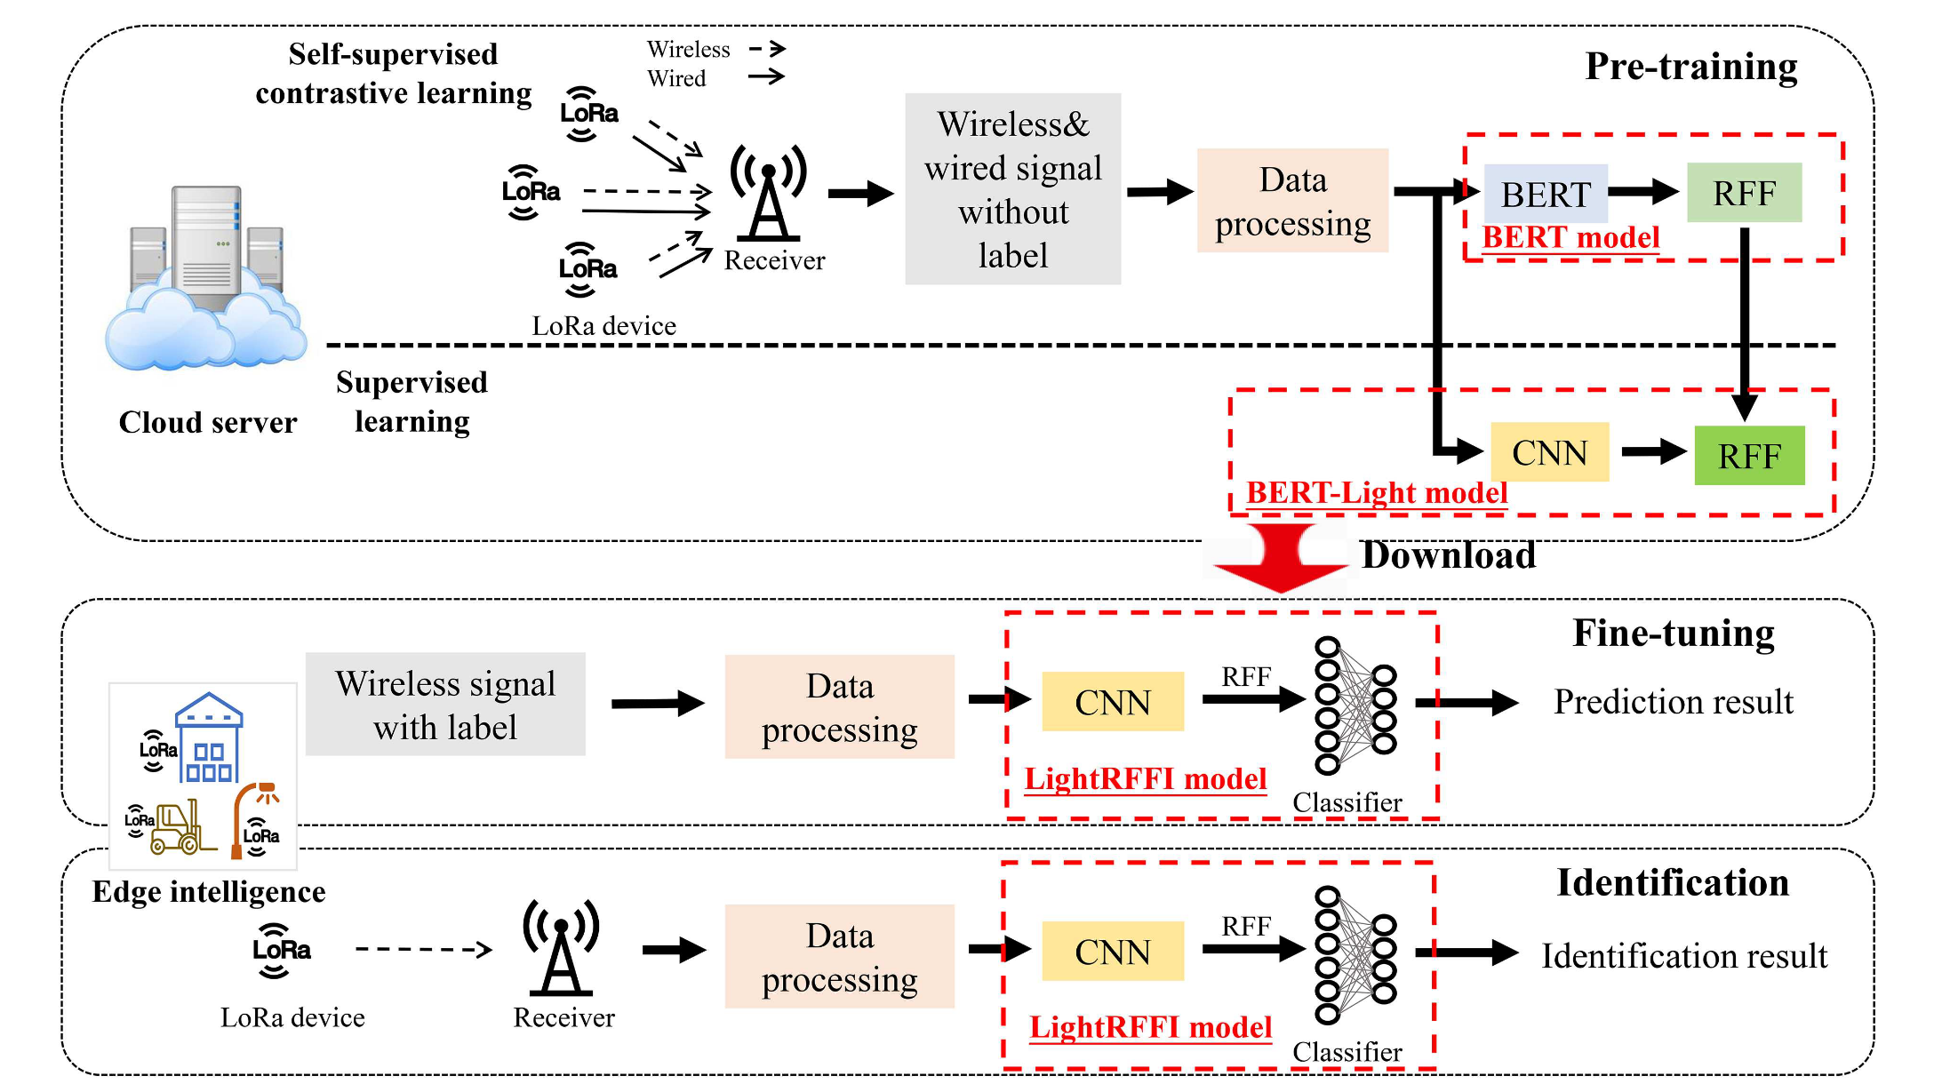
研究内容1：5G-A通信+AI双向赋能与联合优化
问题与挑战：
技术路线：
通信场景建模
AI神经网络设计
  通信功耗高
  接入时延高
  计算利用率低
  云服务器压力大
初始接入、信道状态信息处理等通信流程
研究端侧AI赋能的5G空口技术
分层AI运行体系
云端计算
实现“端-边-云”协同AI任务分发
提升终端的网络接入成功率、缩短接入时延、提高用户吞吐率、降低通信功耗

Slide 3
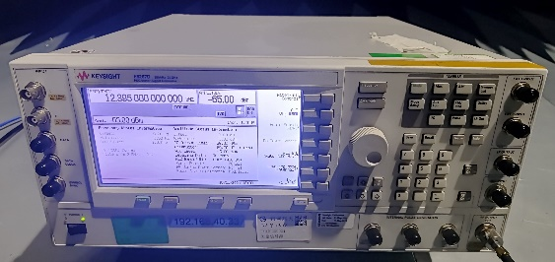
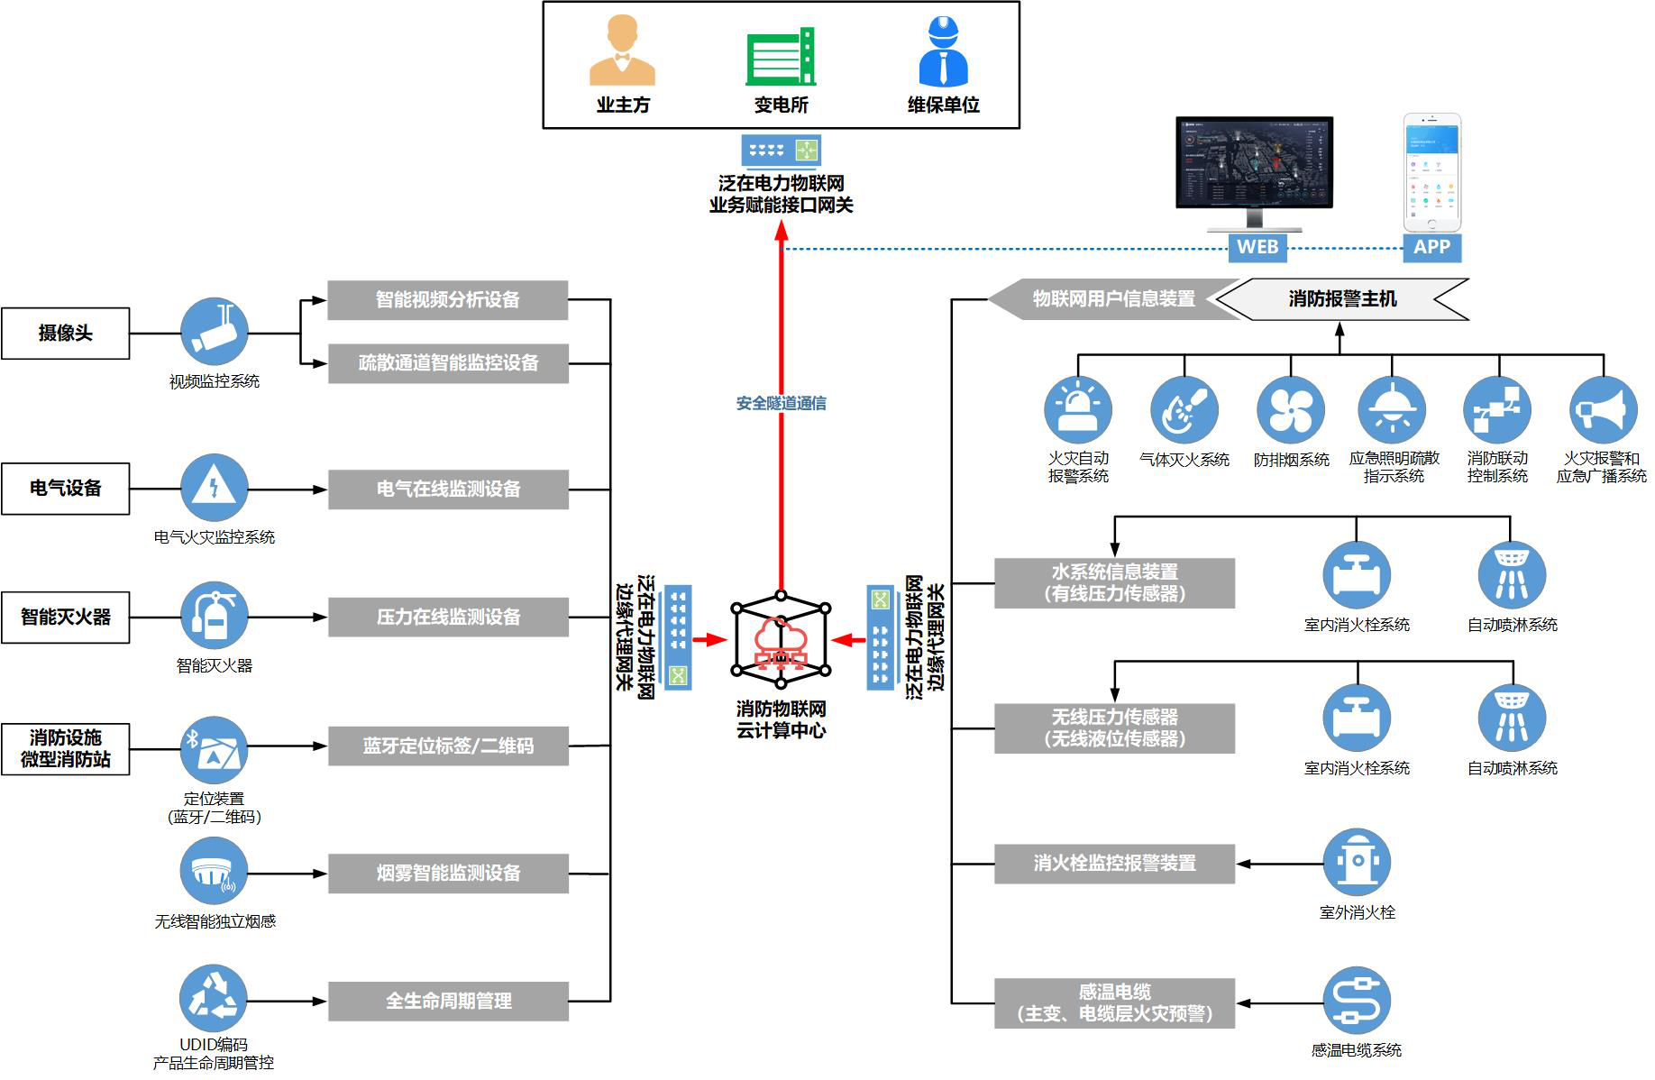
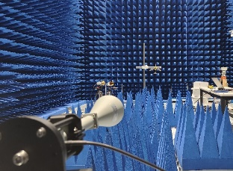
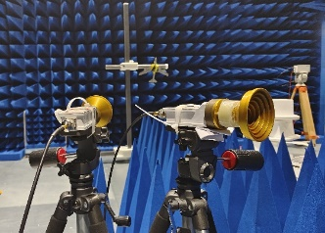
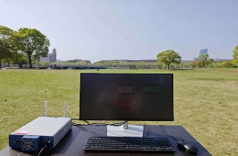

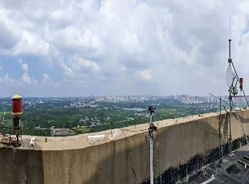

研究内容3： 5G-A+AI融合新终端模组研制
建立传输基线
特定业务配置
动态场景注入
形成具备弹性扩展能力、软硬件解耦特性及AI原生通信架构的通用型终端模组平台

Slide 4
研究基础-5G-A

